Slide 1
디지털 음반 유통 프로그램
2016.12.09
정종윤

Slide 2




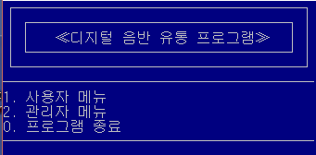
Purpose
디지털 음반 유통 프로그램
구현해야 할 기능
사용자 기능
(회원 가입, 로그인, 앨범 구매,
구매목록 출력, 음악 추천
관리자 기능
(음악가 등록, 앨범 등록, 등록된 데이터 출력)

Slide 3
System Requirements
사용자 메뉴 / 관리자 메뉴
로그인 기능
바이너리 파일 입출력 유저, 앨범, 음악가 데이터 담당
추천 알고리즘 전략패턴 구매 횟수 상위, 자신만의 추천 알고리즘

Slide 4
System Architecture
App
UserMenu
ManagerMenu
BaseRecoAlg
RecoTopTen
Reco ...
Reco ...
BaseManager
UserManager
ComposerManager
AlbumManager
UserFile
ComposerFile
AlbumFile
Add User
Log In
Buy Album
Print Bought Album List
Add Composer
Add Album
전체 논리 구조도
및 모듈별 기능

Slide 5
Processing Diagram
프로세스 처리도
App
UserMenu
ManagerMenu
BaseManager
UserManager
ComposerManager
AlbumManager

Slide 6
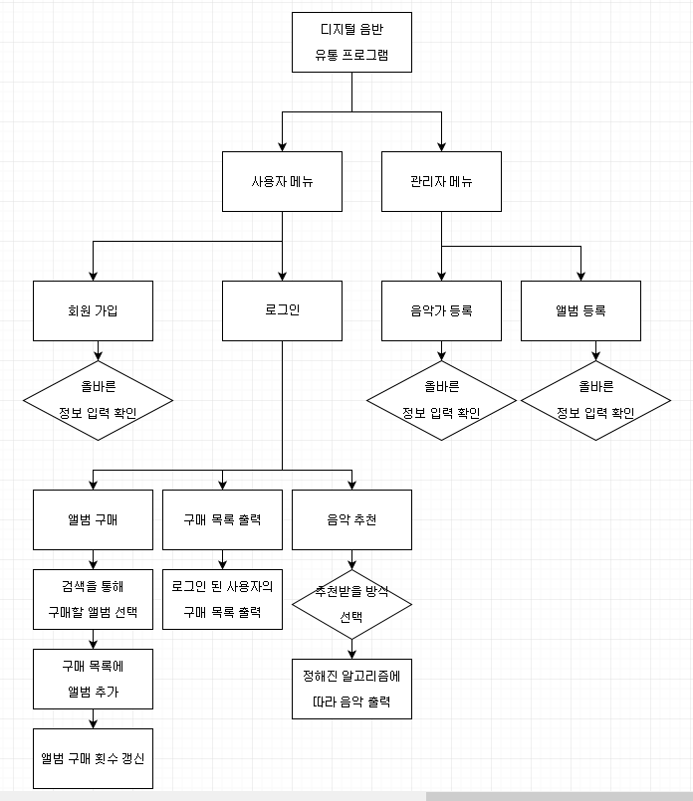
Processing Diagram
시나리오 흐름도

Slide 7
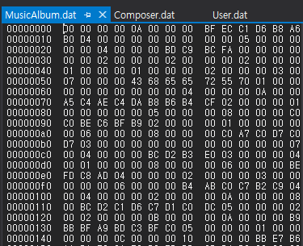
Major Modules and Functions
데이터 파일
MusicAlbum, Composer,
User 데이터는 모두
바이너리 파일
따라서 데이터에 맞는
파일 입출력 적용이 필요
로그인
아이디로 앨범 구입
이름으로 앨범 구입
User 데이터는 vector에
담아 컨테이너에 저장
MusicAlbum과 Composer는
바이너리로 하나씩 읽어온
데이터를 이용해 비교
구매 내역
user1
user2
user3
유저 리스트
앨범 추천
User, Composer, MusicAlbum 각 데이터의 정보는 다음과 같이 저장
데이터 추가
ID
패스워드
패스워드 길이
구매 목록 개수
구매 앨범 아이디
ID
이름 길이
이름
정보 출력
ID
이름 길이
이름
음악가
장르
구매횟수

Slide 8
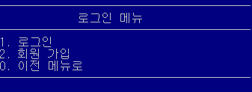
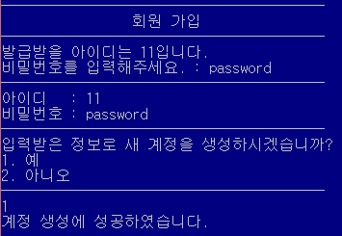
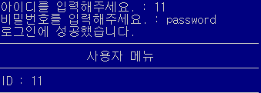
Major Modules and Functions
데이터 파일
사용자는 프로그램 이용 시
로그인 해야 함
로그인
아이디로 앨범 구입
회원 가입에서
아이디는 UserList의
데이터를 이용해
자동으로 할당해
계정 생성 가능
이름으로 앨범 구입
구매 내역
앨범 추천
앨범 추가
올바른 아이디와
비밀번호를 입력하면
현재 로그인 된 유저로
지정하고 사용자 메뉴 출력
데이터 추가
음악가 추가
정보 출력

Slide 9
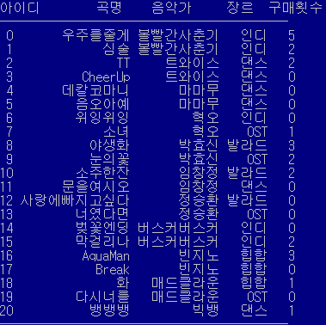
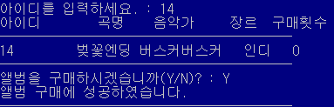
Major Modules and Functions
데이터 파일
로그인
바이너리 파일에 있는
기존에 등록된 음악 파일들
아이디로 앨범 구입
이름으로 앨범 구입
구매 내역
아이디를 입력 받아
곡의 정보를 출력한 뒤
구매 여부를 물음
앨범 추천
앨범 추가
데이터 추가
구매하면 즉시
바이너리 파일의
데이터를 수정하고
구매 횟수 증가
구매 횟수가 증가된 모습
음악가 추가
정보 출력

Slide 10
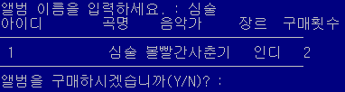


Major Modules and Functions
데이터 파일
앨범 이름을 통해서도
구매 가능
로그인
아이디로 앨범 구입
이름으로 앨범 구입
구매 내역
앨범 추천
앨범 매니저와 음악가 매니저에서 구현한 검색 함수
앨범 추가
데이터 추가
음악가 추가
정보 출력

Slide 11
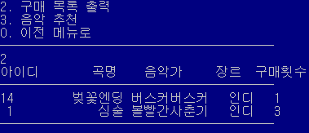
Major Modules and Functions
데이터 파일
로그인
구매 내역 확인에서는
현재까지 유저가
구매한 모든 음악을
확인 가능
아이디로 앨범 구입
이름으로 앨범 구입
구매 내역
구매 내역 추가 시에는
유저 리스트 컨테이너에 저장된 정보를 바탕으로
데이터 파일을 새로 작성
앨범 추천
데이터 추가
ID
패스워드
패스워드 길이
구매 목록 개수
구매 앨범 아이디
앨범 추가
정보 출력
ID
패스워드
패스워드 길이
구매 목록 개수
구매 앨범 아이디
구매 앨범 아이디
음악가 추가

Slide 12

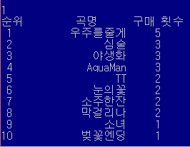

Major Modules and Functions
데이터 파일
음악 추천 알고리즘은
전략 패턴을 이용
로그인
BaseRecAlg
RecTopTen
RecMyAlg
아이디로 앨범 구입
App의 BaseRecAlg 포인터를
이용해 사용자의 필요에 따라
적용
이름으로 앨범 구입
구매 내역
구매 횟수가 가장 높은 순서대로
추천하는 RecTopTen 알고리즘
앨범 추천
데이터 추가
앨범 추가
최근 구매한 앨범의 장르와
유사한 앨범을 추천하는
RecMyAlg 알고리즘
이때 사용자가 구매하지 않은
앨범만 추천하도록 함
정보 출력
음악가 추가

Slide 13



Major Modules and Functions
데이터 파일
관리자 모드에서
음악가와 앨범을
추가 가능
로그인
아이디로 앨범 구입
이름으로 앨범 구입
앨범 등록 시에 음악가가
존재하는 지 미리 확인함
구매 내역
앨범 추천
앨범 추가
바이너리 파일 입출력을 적절히 활용해
데이터를 담아놓는 컨테이너를 거치지 않고
바이너리 파일의 데이터를 직접 수정
데이터 추가
음악가 추가
정보 출력

Slide 14
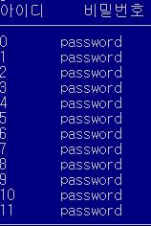
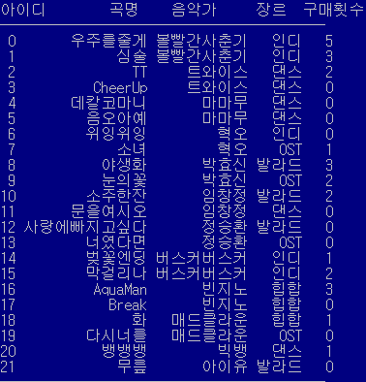
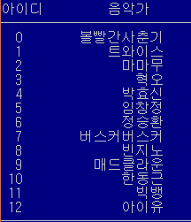
Major Modules and Functions
데이터 파일
로그인
아이디로 앨범 구입
이름으로 앨범 구입
구매 내역
앨범 추천
앨범 추가
데이터 추가
음악가 추가
정보 출력
관리자는 사용자, 앨범, 음악가의 정보를 확인 가능

